Slide 1

Facultatea de Matematică şi Informatică Universitatea din Bucureşti
Programare orientată pe obiecte
- suport de curs -
Andrei Păun
Anca Dobrovăț
An universitar 2019 – 2020
Semestrul II
Seriile 13, 14 şi 21
Curs 9
22/04 -23/04/2020
Notes:
V2
22.4.2020

Slide 2
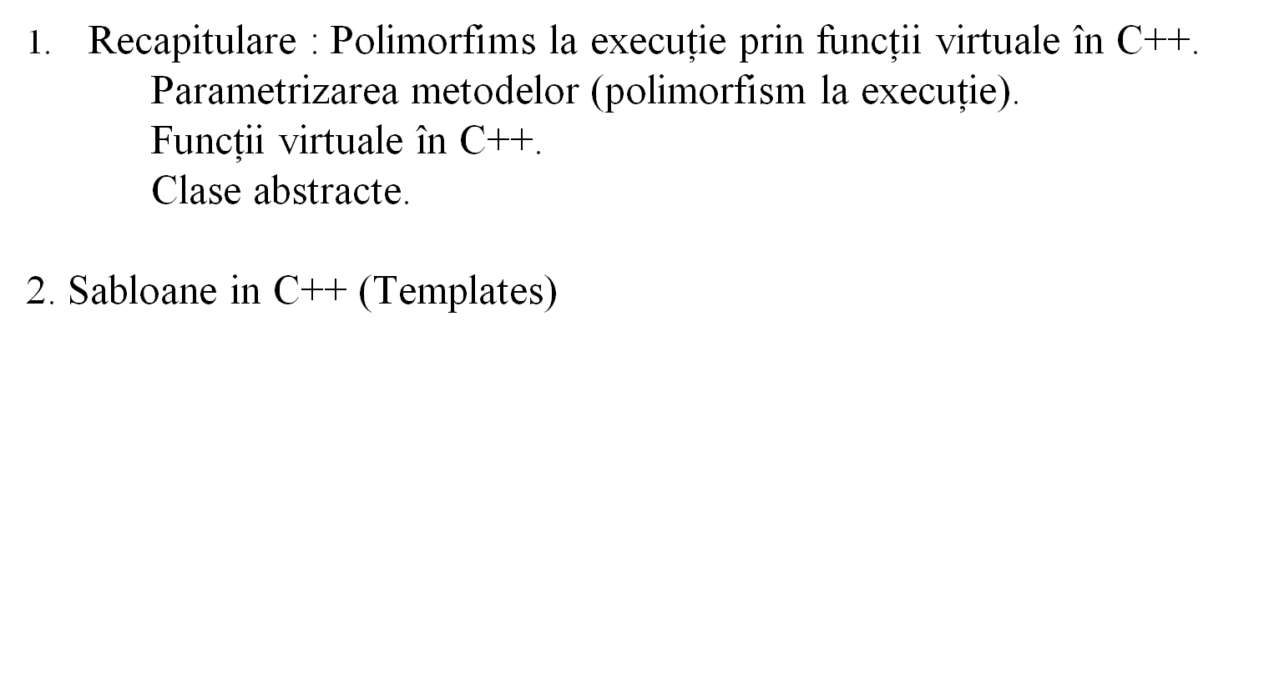
Facultatea de Matematică şi Informatică Universitatea din Bucureşti
Agenda cursului

Slide 3
Facultatea de Matematică şi Informatică Universitatea din Bucureşti
1. Polimorfismul la execuţie prin funcţii virtuale
Funcţii virtuale
Funcţiile virtuale şi felul lor de folosire: componentă IMPORTANTĂ a limbajului OOP.
Folosit pentru polimorfism la execuţie ---> cod mai bine organizat cu polimorfism.
Codul poate “creşte” fără schimbări semnificative: programe extensibile.
Funcţiile virtuale sunt definite în bază şi redefinite în clasa derivată.
Pointer de tip bază care arată către obiect de tip derivatşi cheamă o funcţie virtuala în bază şi redefinite în clasa derivată executa Funcţia din clasa derivată.
Poate fi vazuta ca exemplu de separare dintre interfata si implementare.

Slide 4
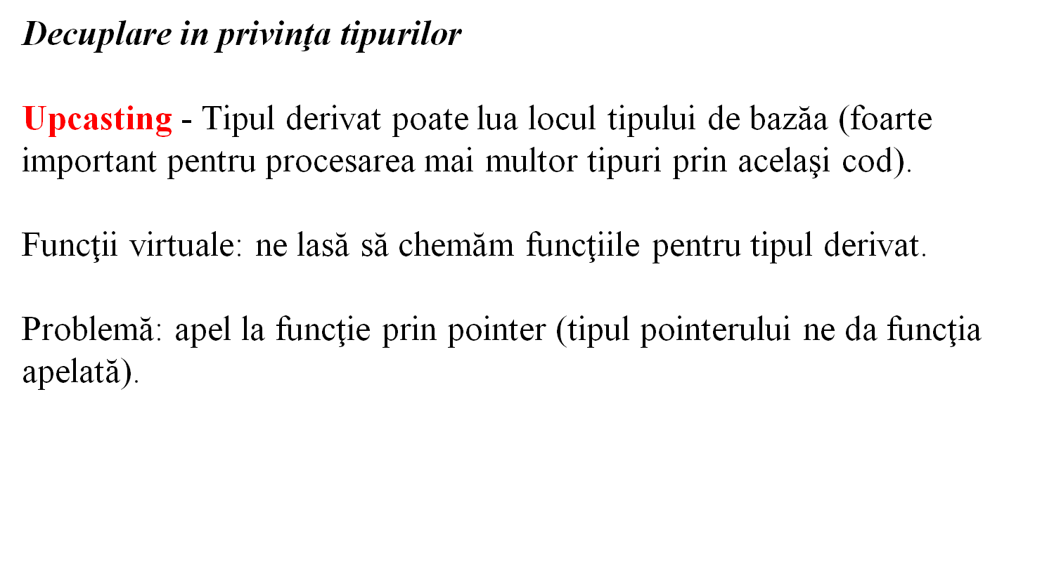
Facultatea de Matematică şi Informatică Universitatea din Bucureşti
1. Polimorfismul la execuţie prin funcţii virtuale

Slide 5
Facultatea de Matematică şi Informatică Universitatea din Bucureşti
1. Polimorfismul la execuţie prin funcţii virtuale
enum note { middleC, Csharp, Eflat }; // Etc.
class Instrument { public:
void play(note) const {
cout << "Instrument::play" << endl; }
};
class Wind : public Instrument {
public: // Redefine interface funcţion:
void play(note) const {
cout << "Wind::play" << endl; }
};
void tune(Instrument& i) { i.play(middleC); }
int main() {
Wind flute;
tune(flute); // Upcasting ===> se afiseaza Instrument::play
}

Slide 6
Facultatea de Matematică şi Informatică Universitatea din Bucureşti
1. Polimorfismul la execuţie prin funcţii virtuale
In C ---> early binding la apel de funcţii - se face la compilare.
In C++ ---> putem defini late binding prin funcţii virtuale (late, dynamic, runtime binding) - se face apel de funcţie bazat pe tipul obiectului, la rulare (nu se poate face la compilare).
Late binding ===> prin pointeri!
Late binding pentru o funcţie: se scrie virtual inainte de definirea funcţiei.
Pentru clasa de bază: nu se schimbă nimic!
Pentru clasa derivată: late binding însemnă că un obiect derivat folosit în locul obiectului de bază îşi va folosi funcţia sa, nu cea din bază (din cauză de late binding).
Utilitate: putem extinde codul precedent fara schimbari in codul deja scris.

Slide 7
Facultatea de Matematică şi Informatică Universitatea din Bucureşti
1. Polimorfismul la execuţie prin funcţii virtuale
enum note { middleC, Csharp, Eflat }; // Etc.
class Instrument { public:
virtual void play(note) const {
cout << "Instrument::play" << endl; }
};
class Wind : public Instrument {
public: // Redefine interface funcţion:
void play(note) const {
cout << "Wind::play" << endl; }
};
void tune(Instrument& i) { i.play(middleC); }
int main() {
Wind flute;
tune(flute); // se afiseaza Wind::play
}

Slide 8
Facultatea de Matematică şi Informatică Universitatea din Bucureşti
1. Polimorfismul la execuţie prin funcţii virtuale
Daca funcţiile virtuale sunt aşa de importante de ce nu sunt toate funcţiile definite virtuale (din oficiu)?
Deoarece “costă” în viteza programului.
În Java sunt “default”, dar Java e mai lent.
Nu mai putem avea funcţii inline (ne trebuie adresa funcţiei pentru vptr).

Slide 9
Facultatea de Matematică şi Informatică Universitatea din Bucureşti
1. Polimorfismul la execuţie prin funcţii virtuale
Clase abstracte și funcții virtuale pure
Clasă abstractă = clasă care are cel puțin o funcție virtuală PURĂ
Necesitate: clase care dau doar interfață (nu vrem obiecte din clasă abstractă ci upcasting la ea).
Eroare la instantierea unei clase abstracte (nu se pot defini obiecte de tipul respectiv).
Permisă utilizarea de pointeri și referințe către clasă abstractă (pentru upcasting).
Nu pot fi trimise către funcții (prin valoare).

Slide 10
Facultatea de Matematică şi Informatică Universitatea din Bucureşti
1. Polimorfismul la execuţie prin funcţii virtuale
Funcţii virtuale pure
Sintaxa: virtual tip_returnat nume_funcţie(lista_parametri) =0;
Ex: virtual int pura(int i)=0;
Obs: La moștenire, dacă în clasa derivată nu se definește funcția pură, clasa derivată este și ea clasă abstractă ---> nu trebuie definită funcție care nu se execută niciodată
UTILIZARE IMPORTANTĂ: prevenirea “object slicing”.

Slide 11
Facultatea de Matematică şi Informatică Universitatea din Bucureşti
1. Polimorfismul la execuţie prin funcţii virtuale
Overload pe funcţii virtuale
Obs. Nu e posibil overload prin schimbarea tipului param. de întoarcere (e posibil pentru ne-virtuale)
De ce. Pentru că se vrea să se garanteze că se poate chema baza prin apelul respectiv.
Excepție: pointer către bază întors în bază, pointer către derivată în derivată

Slide 12
Facultatea de Matematică şi Informatică Universitatea din Bucureşti
1. Polimorfismul la execuţie prin funcţii virtuale
Overload pe funcţii virtuale
int main() {
string s("hello");
Derived1 d1;
int x = d1.f();
d1.f(s);
Derived2 d2;
x = d2.f();
//! d2.f(s); // string version hidden
}
class Base {
public:
virtual int f() const {
cout << "Base::f()\n"; return 1; }
virtual void f(string) const {}
virtual void g() const {}
};
class Derived1 : public Base {public:
void g() const {}
};
class Derived2 : public Base {public:
// Overriding a virtual funcţion:
int f() const { cout << "Derived2::f()\n";
return 2; }
};

Slide 13
Facultatea de Matematică şi Informatică Universitatea din Bucureşti
1. Polimorfismul la execuţie prin funcţii virtuale
Overload pe funcţii virtuale
int main() {
string s("hello");
Derived4 d4;
x = d4.f(1);
//! x = d4.f(); // f() version hidden
//! d4.f(s); // string version hidden
Base& br = d4; // Upcast
//! br.f(1); // Derived version unavailable
br.f();
br.f(s); // Base version available
return 0;
}
class Base {
public:
virtual int f() const {
cout << "Base::f()\n"; return 1; }
virtual void f(string) const {}
virtual void g() const {}
};
class Derived3 : public Base {public:
//! void f() const{ cout << "Derived3::f()\n";}};
class Derived4 : public Base {public:
// Change argument list:
int f(int) const
{ cout << “Derived4::f()\n"; return 4; }
};

Slide 14
Facultatea de Matematică şi Informatică Universitatea din Bucureşti
1. Polimorfismul la execuţie prin funcţii virtuale
Destructori virtuali puri
Utilizare: recomandat să fie utilizat dacă mai sunt și alte funcții virtuale.
Restricție: trebuiesc definiți în clasă (chiar dacă este abstractă).
La moștenire nu mai trebuiesc redefiniti (se construiește un destructor din oficiu)
De ce? Pentru a preveni instantierea clasei.
Obs. Nu are nici un efect dacă nu se face upcasting.
class AbstractBase {
public:
virtual ~AbstractBase() = 0;
};
AbstractBase::~AbstractBase() {}
class Derived : public AbstractBase {};
// No overriding of destructor necessary?
int main() { Derived d; }

Slide 15
Facultatea de Matematică şi Informatică Universitatea din Bucureşti
1. Polimorfismul la execuţie prin funcţii virtuale
Downcasting
Folosit in ierarhii polimorfice (cu funcţii virtuale).
Problema: upcasting e sigur pentru că respectivele funcţii trebuie să fie definite în bază, downcasting e problematic.
Explicit cast prin: dynamic_cast
Dacă ştim cu siguranţă tipul obiectului putem folosi “static_cast”.
Static_cast întoarce pointer către obiectul care satisface cerinţele sau 0.
Foloseşte tabelele VTABLE pentru determinarea tipului.

Slide 16
Facultatea de Matematică şi Informatică Universitatea din Bucureşti
1. Polimorfismul la execuţie prin funcţii virtuale
Downcasting
class Pet { public: virtual ~Pet(){}};
class Dog : public Pet {};
class Cat : public Pet {};
int main() {
Pet* b = new Cat; // Upcast
Dog* d1 = dynamic_cast<Dog*>(b); // Afis - 0; Try to cast it to Dog*:
Cat* d2 = dynamic_cast<Cat*>(b);// Try to cast it to Cat*:
// b si d2 retin aceeasi adresa
cout << "d1 = " << d1 << endl;
cout << "d2 = " << d2 << endl;
cout << "b = " << b << endl;
}

Slide 17
Facultatea de Matematica si Informatica Universitatea din Bucuresti
2. Şabloane (Templates) în C++
Funcții generice
Mulți algoritmi sunt generici (nu contează pe ce tip de date operează).
Înlăturam bug-uri şi mărim viteza implementării dacă reușim să refolosim aceeași implementare pentru un algoritm care trebuie folosit cu mai mute tipuri de date.
O singură implementare, mai multe folosiri.
O funcție generică face auto overload (pentru diverse tipuri de date).
Sintaxa:
template <class Ttype> tip_returnat nume_funcţie(listă_de_argumente) {
// corpul funcției
}
Ttype este un nume pentru tipul de date folosit (încă indecis), compilatorul îl va înlocui cu tipul de date folosit.

Slide 18
Facultatea de Matematica si Informatica Universitatea din Bucuresti
2. Şabloane (Templates) în C++
Funcții generice
template <class Ttype> // e ok şi template <typename Ttype>
Ttype maxim (Ttype V[ ], int n) {
Ttype max = V[0];
for (int i = 1; i < n; i++) {
if (max < V[i]) max = V[i];
}
return max;
}
int main ()
{
int VI[] = {1, 5, 3, 7, 3};
float VF[] = {(float)1.1, (float)5.1, (float)3.1, (float)4.1};
cout << "maxim (VI): " << maxim<int> (VI, sizeof (VI)/sizeof (int))<< endl;
cout << "maxim (VF): " << maxim<float> (VF, sizeof (VF)/ sizeof (double)) << endl;
}

Slide 19
Facultatea de Matematica si Informatica Universitatea din Bucuresti
2. Şabloane (Templates) în C++
Funcții generice
Specificația de template trebuie să fie imediat înaintea definiției funcției.
template <class Ttype>
int i; // this is an error
void swapargs(Ttype &a, Ttype &b)
{
Ttype temp;
temp = a;
a = b;
b = temp;
}

Slide 20
Facultatea de Matematica si Informatica Universitatea din Bucuresti
2. Şabloane (Templates) în C++
Funcții generice
Putem avea funcții cu mai mult de un tip generic.
compilatorul creează atâtea funcții cu același nume câte sunt necesare (d.p.d.v. al parametrilor folosiți).
template <class type1, class type2>
void myfunc(type1 x, type2 y)
{
cout << x << ' ' << y << '\n';
}
int main()
{
myfunc(10, "I like C++");
myfunc(98.6, 19L);
return 0;
}

Slide 21
Facultatea de Matematica si Informatica Universitatea din Bucuresti
2. Şabloane (Templates) în C++
Funcții generice
Overload pe șabloane
Șablon: overload implicit
Putem face overload explicit
Se numește “specializare explicită”
In cazul specializării explicite versiunea șablonului care s-ar fi format în cazul numărului şi tipurilor de parametrii respectivi nu se mai creează (se folosește versiunea explicită)

Slide 22
Facultatea de Matematica si Informatica Universitatea din Bucuresti
2. Şabloane (Templates) în C++
Funcții generice
Overload pe șabloane - Specializare explicită
template <class T> T maxim( T a, T b)
{
cout<<"template"<<endl;
if (a>b) return a; // operatorul < trebuie să fie definit pentru tipul T
return b;
}
template < > char * maxim ( char* a, char* b)
{
cout<<"supraîncărcare neconst"<<endl;
if (strcmp(a,b)>0) return a;
return b;
}

Slide 23
Facultatea de Matematica si Informatica Universitatea din Bucuresti
2. Şabloane (Templates) în C++
Funcții generice
Overload pe șabloane - Specializare explicită
template <class T> T maxim( T a, T b)
{ cout<<"template"<<endl;
if (a>b) return a; // operatorul < trebuie să fie definit pentru tipul T
return b;
}
template <> const char * maxim(const char* a,const char* b)
{ cout<<"supraîncărcare const"<<endl;
if (strcmp(a,b)>0) return a;
return b; }
template <> char * maxim ( char* a, char* b)
{ cout<<"supraîncărcare neconst"<<endl;
if (strcmp(a,b)>0) return a;
return b; }

Slide 24
Facultatea de Matematica si Informatica Universitatea din Bucuresti
2. Şabloane (Templates) în C++
Funcții generice
Overload pe șabloane - Specializare explicită
// pot exista ambele variante
//dacă nu există template<> const char* -pt "ab" se alege șablonul general
//dacă nu există template<> char* -pt v1 se alege șablonul general
/* NU FACE CONVERSIA NICI (char *) --> (const char *) şi nici (const char *) --> (char *) */
int main(int argc, char *argv[])
{
char v1[10]="abc",v2[10]="bcd";
cout<<maxim("ab","bc")<<endl;
cout<<maxim(v1,v2)<<endl;
cout<<maxim<char *>(v1,"ab")<<endl;
return 0;
}

Slide 25
Facultatea de Matematica si Informatica Universitatea din Bucuresti
2. Şabloane (Templates) în C++
Funcții generice
Overload pe șabloane
Diferită de specializare explicită
Similar cu overload pe funcții (doar că acum sunt funcții generice)
Simplu: la fel ca la funcțiile normale

Slide 26
Facultatea de Matematica si Informatica Universitatea din Bucuresti
2. Şabloane (Templates) în C++
Funcții generice
Overload pe șabloane
// First version of f() template.
template <class X> void f(X a) {
cout << "Inside f(X a)\n";
}
// Second version of f() template.
template <class X, class Y> void f(X a, Y b) {
cout << "Inside f(X a, Y b)\n";
}
int main() {
f(10); // calls f(X)
f(10, 20); // calls f(X, Y)
return 0;
}

Slide 27
Facultatea de Matematica si Informatica Universitatea din Bucuresti
2. Şabloane (Templates) în C++
Funcții generice
Overload pe șabloane - ce funcție se apelează (ordinea de alegere)
pas 1 potrivire FĂRĂ CONVERSIE
prioritate varianta non-template,
apoi template fără parametri,
apoi template cu 1 parametru ,
apoi template cu mai mulți parametrii
pas 2 dacă nu există potrivire exactă
- conversie DOAR la varianta non-template

Slide 28
Facultatea de Matematica si Informatica Universitatea din Bucuresti
2. Şabloane (Templates) în C++
Funcții generice
Overload pe șabloane - ce funcție se apelează (ordinea de alegere)
template <class T> void f(T t){ … }
template <> void f(float x){ … }
void f(float x){ .. }
int main()
{ f(1); // T = int ('a');
f(2.5); // T=double;
float x;
f(x); //non-template float , prioritar faţă de template<>, prioritar faţă de template T
f<>(x); // template<> prioritar faţă de template general cu T=float
f<float>(x); // template<> prioritar faţă de template general cu T=float
….
}

Slide 29
Facultatea de Matematica si Informatica Universitatea din Bucuresti
2. Şabloane (Templates) în C++
Funcții generice
Utilizarea parametrilor standard într-un template
const int TABWIDTH = 8;
// Display data at specified tab position.
template<class X> void tabOut(X data, int tab) {
for(; tab; tab--)
for(int i=0; i<TABWIDTH; i++) cout << ' ';
cout << data << "\n";
}
int main()
{
tabOut("This is a test", 0);
tabOut(100, 1);
tabOut('X', 2);
tabOut(10/3, 3);
return 0;
}

Slide 30
Facultatea de Matematica si Informatica Universitatea din Bucuresti
2. Şabloane (Templates) în C++
Clase generice
Șabloane pentru clase nu pentru funcții.
Clasa conține toți algoritmii necesari să lucreze pe un anumit tip de date.
Din nou algoritmii pot fi generalizați, șabloane.
Specificăm tipul de date pe care lucrăm când obiectele din clasa respectivă sunt create.
Funcțiile membru ale unei clase generice sunt şi ele generice (în mod automat).
Nu e necesar să le specificăm cu template.

Slide 31
Facultatea de Matematica si Informatica Universitatea din Bucuresti
2. Şabloane (Templates) în C++
Clase generice
Cozi, stive, liste înlănțuite, arbori de sortare
template <class Ttype> class class-name {
...
}
class-name <type> ob;
Ttype este tipul de date parametrizat.
Ttype este precizat când clasa e instanţiată.
Putem avea mai multe tipuri (separate prin virgulă)

Slide 32
Facultatea de Matematica si Informatica Universitatea din Bucuresti
2. Şabloane (Templates) în C++
Clase generice
template <class T>
class vector
{
int dim;
T v[100];
public:
void citire();
void afisare();
};
template <class T>
void vector<T>::citire()
{
cin>>dim;
for(int i = 0; i<dim; i++)
cin>>v[i];
}
template <class T>
void vector<T>::afisare()
{
for(int i = 0; i<dim; i++)
cout<<v[i]<<" ";
cout<<"\n";
}
int main()
{
vector<int> ob1;
ob1.citire();
ob1.afisare();
vector<float> ob2;
ob2.citire();
ob2.afisare();
return 0;
}

Slide 33
Facultatea de Matematica si Informatica Universitatea din Bucuresti
2. Şabloane (Templates) în C++
Clase generice
Mai multe tipuri de date generice intr-o clasă
template <class Type1, class Type2> class myclass {
Type1 i;
Type2 j;
public:
myclass(Type1 a, Type2 b) { i = a; j = b; }
void show() { cout << i << ' ' << j << '\n'; }
};
int main()
{
myclass<int, double> ob1(10, 0.23);
myclass<char, char *> ob2('X', "Templates add power.");
ob1.show(); // show int, double
ob2.show(); // show char, char *
return 0;
}

Slide 34
Facultatea de Matematica si Informatica Universitatea din Bucuresti
2. Şabloane (Templates) în C++
Clase generice
Șabloanele se folosesc cu operatorii suprascriși
class student {
string nume;
float vârstă;
} x,y;
template <class T> void maxim(T a, T b) {
if (a > b) cout<<"Primul este mai mare\n";
else cout<<"Al doilea este mai mare\n";
}
int main()
{ int a = 3, b = 7;
maxim(a,b); // ok
maxim(x,y); // operatorul > ar trebui definit în clasa student
}

Slide 35
Facultatea de Matematica si Informatica Universitatea din Bucuresti
2. Şabloane (Templates) în C++
Clase generice
Șabloanele se folosesc cu operatorii suprascriși
Se pot specifica şi argumente valori în definirea claselor generalizate.
După “template” dăm tipurile parametrizate cât şi “parametri normali” (ca la funcții).
Acești “param. normali” pot fi int, pointeri sau referințe; trebuiesc să fie cunoscuți la compilare: tratați ca şi constante.
template <class tip1, class tip2, int i>

Slide 36
Facultatea de Matematica si Informatica Universitatea din Bucuresti
2. Şabloane (Templates) în C++
Clase generice
Specializări explicite pentru clase
La fel ca la șabloanele pentru funcții
Se folosește template <>

Slide 37
Facultatea de Matematica si Informatica Universitatea din Bucuresti
2. Şabloane (Templates) în C++
Clase generice
Specializare de clasă
template <class T> // sau template <typename T>
class Nume {
T x;
public:
void set_x(T a){x = a;}
void afis(){cout<<x;}
};
template <>
class Nume<unsigned> {
unsigned x;
public:
void set_x(unsigned a){x = a;}
void afis(){cout<<"\nUnsigned "<<x;}
};
int main()
{
Nume<int> m;
m.set_x(7);
m.afis();
Nume<unsigned> n;
n.set_x(100);
n.afis();
return 0;
}

Slide 38
Facultatea de Matematica si Informatica Universitatea din Bucuresti
2. Şabloane (Templates) în C++
Clase generice
Argumente default şi șabloane
Putem avea valori default pentru tipurile parametrizate.
template <class X=int> class myclass { //...
Dacă instanţiem myclass fără să precizăm un tip de date atunci int este tipul de date folosit pentru șablon.
Este posibil să avem valori default şi pentru argumentele valori (nu tipuri).

Slide 39
Facultatea de Matematica si Informatica Universitatea din Bucuresti
2. Şabloane (Templates) în C++
Clase generice
Argumente default şi șabloane
template <class AType=int, int size=10>
class atype {
AType a[size]; // size of array is passed in size
public:
atype();
};
template <class AType, int size>
atype<AType,size>::atype() { for(int i=0; i<size; i++) a[i] = i; }
int main()
{
atype<int, 100> intarray; // integer array, size 100
atype<double> doublearray; // double array, default size 10
atype<> defarray; // default to int array of size 10
return 0;
}

Slide 40
Facultatea de Matematica si Informatica Universitatea din Bucuresti
2. Şabloane (Templates) în C++
Typeid şi clasele template
Tipul unui obiect care este o instanţă a unei clase template este determinat, în parte, de tipul datelor utilizate în cadrul datelor generice când obiectul este instanţiat.
2 instanţe de tipuri diferite au fost create cu date diferite.
template <class T> class myclass
{
T a;
public:
myclass(T i)
{
a = i;
}
// ...
};

Slide 41
Facultatea de Matematica si Informatica Universitatea din Bucuresti
2. Şabloane (Templates) în C++
Typeid şi clasele template
template <class T> class myclass{ ... };
int main()
{
myclass<int> o1(10), o2(9);
myclass<double> o3(7.2);
cout << "Type of o1 is " << typeid(o1).name() << endl;
cout << "Type of o2 is " << typeid(o2).name() << endl;
cout << "Type of o3 is " << typeid(o3).name() << endl;
if(typeid(o1) == typeid(o2)) cout << "o1 and o2 are the same type\n";
if(typeid(o1) == typeid(o3)) cout << "Error\n";
else cout << "o1 and o3 are different types\n";
return 0;
}

Slide 42
Facultatea de Matematica si Informatica Universitatea din Bucuresti
2. Şabloane (Templates) în C++
Typeid şi clasele template
//Afisare compilator personal:
Type of o1 is 7myclassIiE
Type of o2 is 7myclassIiE
Type of o3 is 7myclassIdE
o1 and o2 are the same type
o1 and o3 are different types

Slide 43
Facultatea de Matematica si Informatica Universitatea din Bucuresti
2. Şabloane (Templates) în C++
dynamic_cast şi clasele template
Tipul unui obiect care este o instanţă a unei clase template este determinat, în parte, de tipul datelor utilizate în cadrul datelor generice când obiectul este instanţiat.
2 instanţe de tipuri diferite au fost create cu date diferite.
template <class T> class myclass{ ... };
myclass<int> şi myclass<double> sunt 2 instanţe diferite.
Nu se poate folosi dinamic_cast pentru a schimba tipul unui pointer dintr-o instanţă într-un pointer dintr-o instanţă diferită.

Slide 44
Facultatea de Matematica si Informatica Universitatea din Bucuresti
2. Şabloane (Templates) în C++
#include <iostream>
using namespace std;
template <class T>
class Num
{
protected: T val;
public: Num(T x) { val = x; }
virtual T getval( ) { return val;}
};
template <class T>
class SqrNum : public Num<T>
{
public: SqrNum(T x) : Num<T>(x) { }
T getval( ) { return val * val; }
};
int main()
{
Num<int> *bp, nob(2);
SqrNum<int> *dp, sob(3);
Num<double> dob(3.3);
bp = dynamic_cast<Num<int> *> (&ob);
if(bp)
{
cout << "Cast from SqrNum<int>* to Num<int>* OK.\n";
cout << "Value is " << bp->getval() << endl;
}
else
cout << "Error\n";
return 0;
}

Slide 45
Facultatea de Matematica si Informatica Universitatea din Bucuresti
2. Şabloane (Templates) în C++
dynamic_cast şi clasele template
#include <iostream>
using namespace std;
template <class T>
class Num {
protected: T val;
public: Num(T x) { val = x; }
virtual T getval( ) { return val; } };
template <class T>
class SqrNum : public Num<T> { public: SqrNum(T x) : Num<T>(x) { }
T getval( ) { return val * val; } };
int main()
{
Num<int> *bp, nob(2);
SqrNum<int> *dp, sob(3);
Num<double> dob(3.3);
dp = dynamic_cast<SqrNum<int> *> (&nob);
if(dp) cout << "Error\n";
else
{
cout << "Cast from Num<int>* to SqrNum<int>* not OK.\n";
cout << "Can't cast a pointer to a base object into\n";
cout << "a pointer to a derived object.\n";
}
return 0;
}

Slide 46
Facultatea de Matematica si Informatica Universitatea din Bucuresti
2. Şabloane (Templates) în C++
dynamic_cast şi clasele template
#include <iostream>
using namespace std;
template <class T>
class Num {
protected: T val;
public: Num(T x) { val = x; }
virtual T getval( ) { return val; } };
template <class T>
class SqrNum : public Num<T> { public: SqrNum(T x) : Num<T>(x) { }
T getval( ) { return val * val; } };
int main()
{
Num<int> *bp, nob(2);
SqrNum<int> *dp, sob(3);
Num<double> dob(3.3);
bp = dynamic_cast<Num<int> *> (&dob);
if(bp)
cout << "Error\n";
else
cout << "Can't cast from Num<double>* to Num<int>*.\n";
cout << "These are two different types.\n";
return 0;
}

Slide 47
Facultatea de Matematică şi Informatică Universitatea din Bucureşti
Perspective
Cursul 10:
1. Pointeri, Const, static in C++
2. Controlul tipului în timpul rulării programului în C++.
a Mecanisme de tip RTTI (Run Time Type Identification).
b Moştenire multiplă şi identificatori de tip (dynamic_cast, typeid).

